Slide 1
viMarkdown
10万行でもサクサク編集できる
ようにしたい
vivisuke 自宅研究員（首席）

Slide 2
自己紹介
自宅研究員（首席）
某国立大学大学院 修士課程修了（工学修士）
KK研究所（研究員）、L社（現IBM, Software Engineer, 首席）、J社（SE）
主な作品：K-Compiler, ViVi editor, さくさくエディタ, AI poker, Sudoku 等

Slide 3

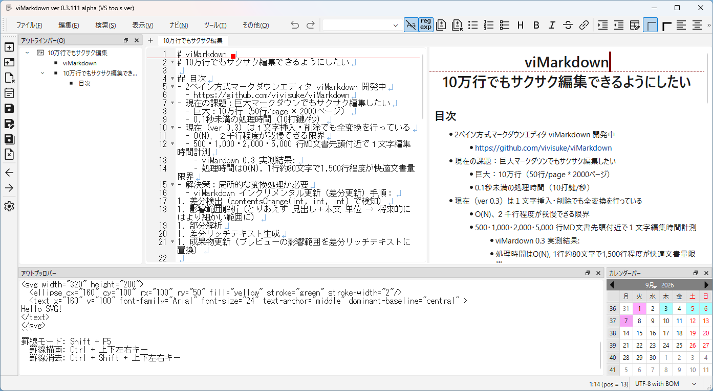
マークダウンエディタ開発中
ググってね＞「viMarkdown」
主な特徴：
  リアルタイムプレビュー
  プレビュー内編集
  vi コマンド
  カレンダー・日記
  CSV, SVG, diff, etc...

Slide 4
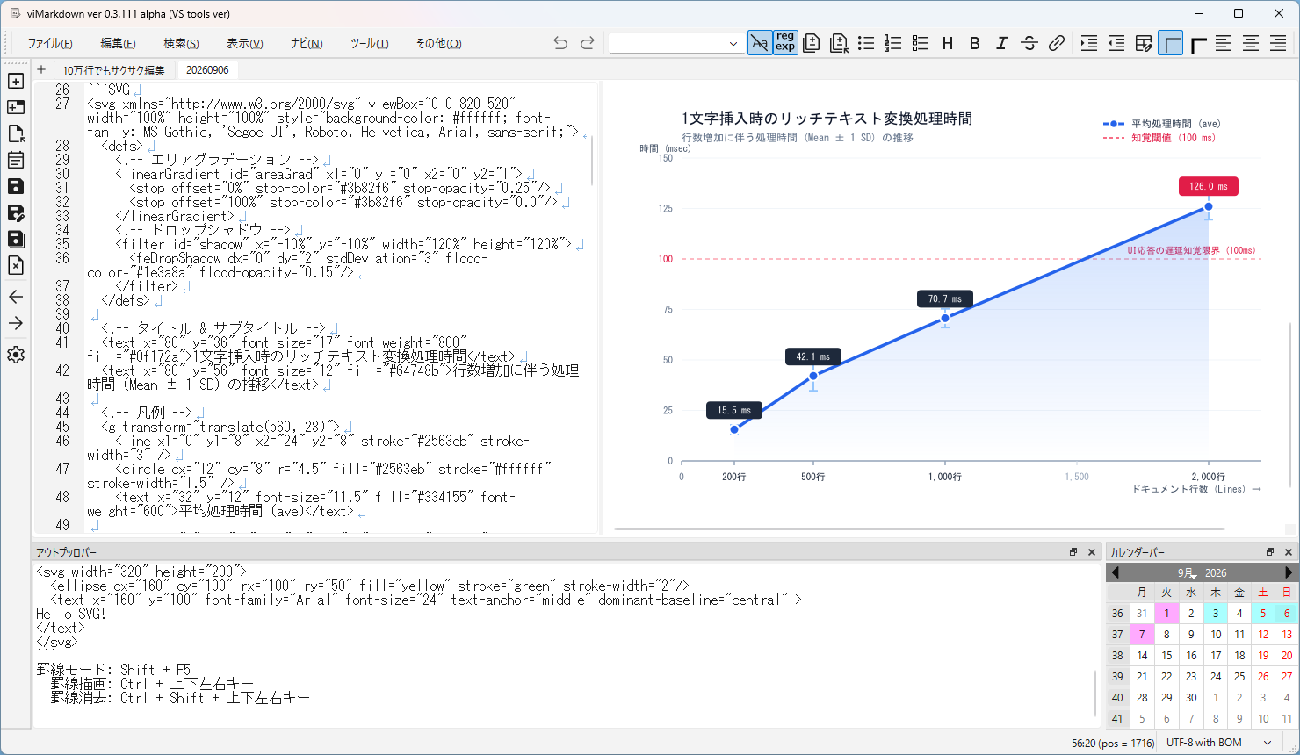
マークダウンエディタ開発中
SVG：

Slide 5
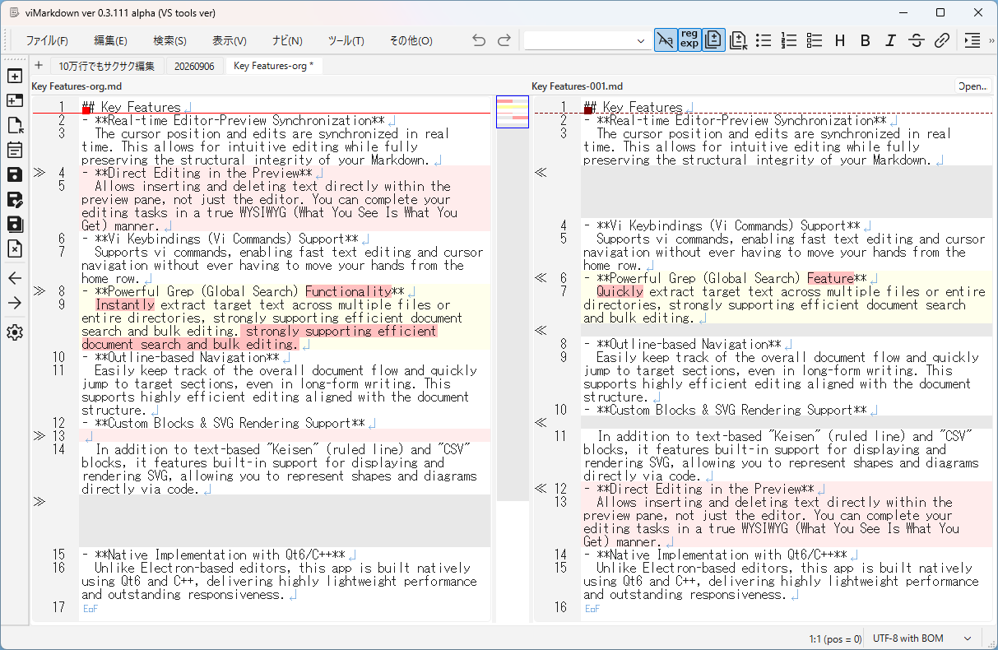
マークダウンエディタ開発中
diff：

Slide 6
巨大マークダウンでもサクサク編集したい
巨大：10万行（50行/page * 2000ページ）
0.1秒未満の処理時間（10打鍵/秒）

Slide 7
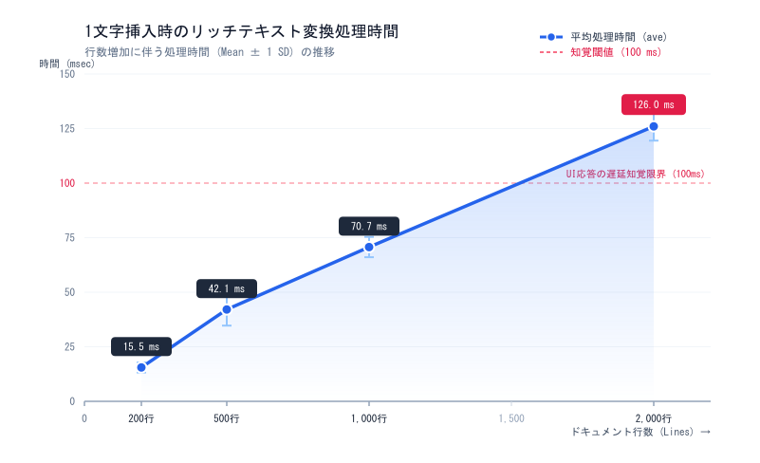
現状（v0.3.110）
（見出し＋本文（約80文字）＊ 24行）＊ N、1文字挿入
現状：常に全変換
実測結果：
処理時間：O(N)
千行程度が快適限度

Slide 8
解決策
局所的な変換処理が必要
インクリメンタル更新（差分更新）手順：
差分検出（contentsChange(int, int, int) で検知）
影響範囲解析（とりあえず 見出し＋本文 単位 → 将来的にはより細かい範囲に）
部分解析
差分リッチテキスト生成
成果物更新（プレビューの影響範囲を差分リッチテキストに置換）

Slide 9
実装結果
処理時間：O(N) → O(B)
  N:行数、B:変更ブロック数、N ≫ B
10万行でも快適に編集可能

Slide 10
懸念事項
見出し行を挿入した場合
見出し行を非見出し行に変えた場合
コードブロック、コメント開始のみを入力した場合
ロード時などは全文変換が必須 → 遅延変換が必要

Slide 11
まとめ・今後の課題
10万行マークダウンでもさくさく編集できるように、「見出し行＋本文」単位局所変換をテスト実装してみた
処理時間が O(N) → O(B) になった（N ≫ B）
コードブロックに #行 があると破綻する
遅延ロード・遅延変換処理が必要

